Slide 1
Chapter 12 객체지향 프로그래밍의 응용

Slide 3
클래스의 상속에 대해 알아보자
오버라이딩, 추상 클래스, 인터페이스 등 객체지향 프로그래밍을 위한 응용 학습을 해 보자

Slide 4
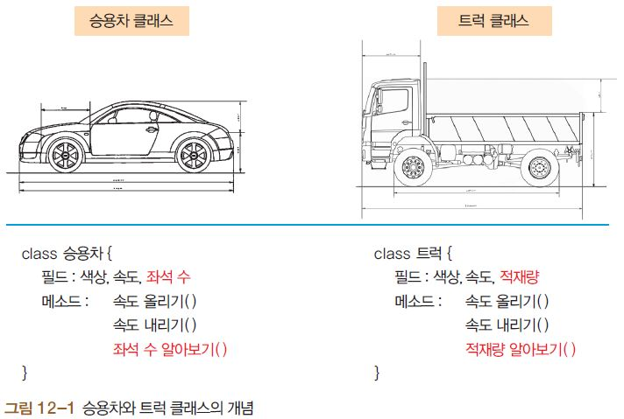
Section 01 클래스의 상속(1)
클래스의 상속(inheritance) : 기존의 클래스가 가지고 있는 필드와 메소드를 그대로 물려
받은 새로운 클래스를 만드는 것
상속의 개념

Slide 5
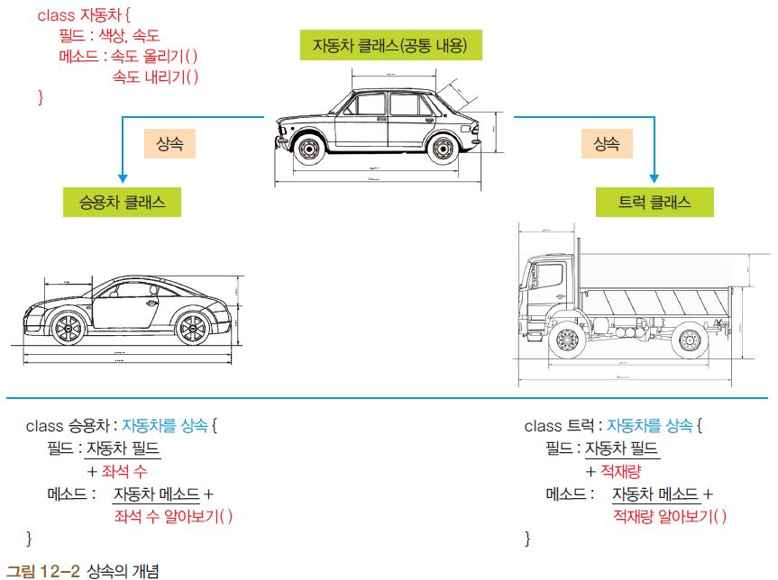
Section 01 클래스의 상속(2)
공통적인 내용을 자동차 클래스에 두고 상속 받아 일관되고 효율적인 프로그래밍 가능
자동차 클래스를 ‘슈퍼 또는 부모클래스’, 승용차와 트럭 클래스는 ‘서브 또는 자식클래스’

Slide 6
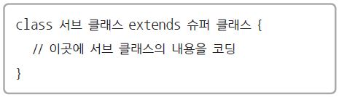
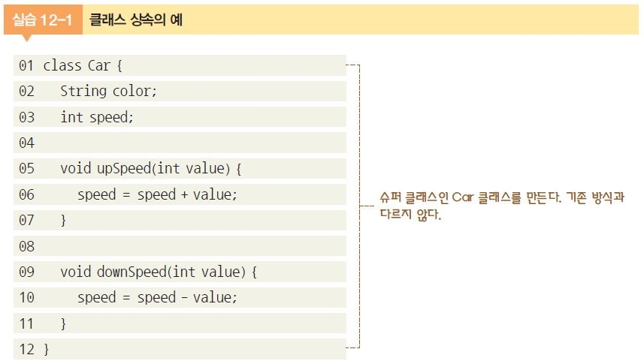
Section 01 클래스의 상속(3)
상속을 구현하는 문법에는 extends 사용
클래스 상속의 코딩

Slide 7
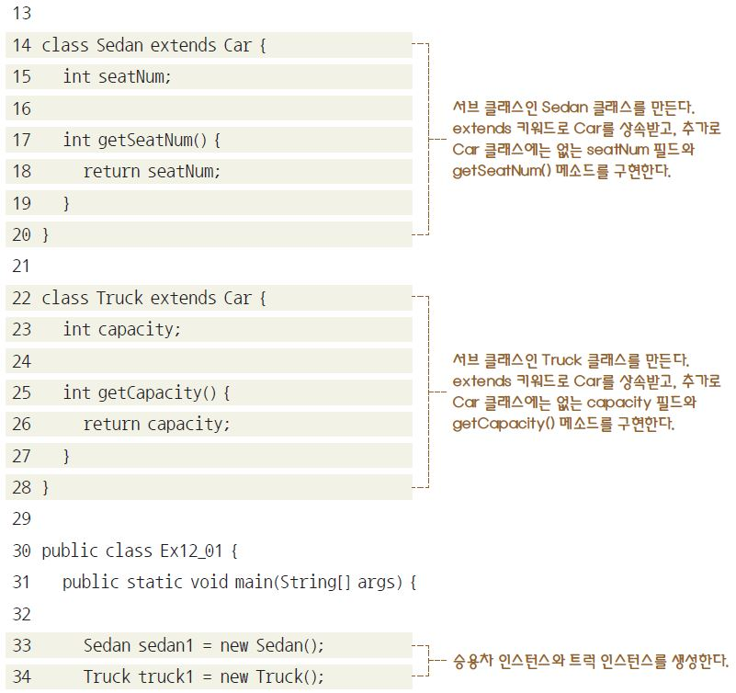
Section 01 클래스의 상속(4)

Slide 8
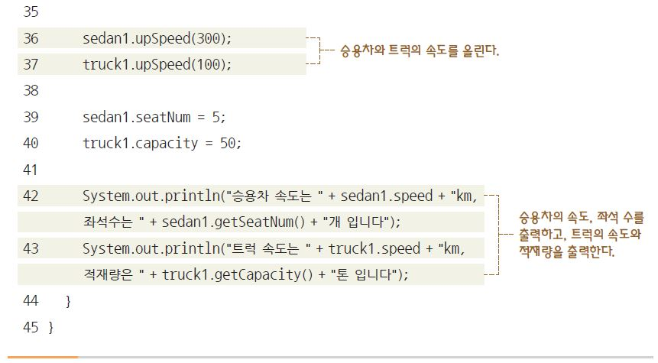
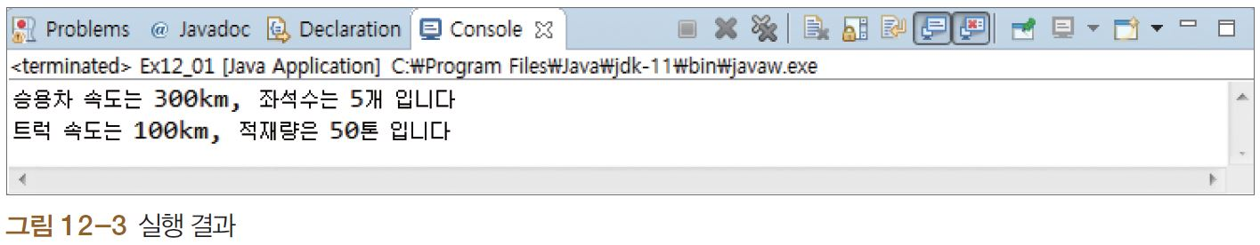
Section 01 클래스의 상속(5)

Slide 9
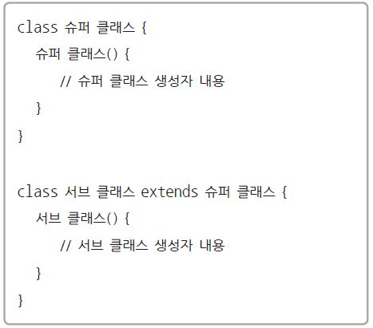

Section 01 클래스의 상속(6)
생성자의 상속
서브 클래스의 인스턴스 생성하려면 먼저 슈퍼 클래스의 생성자 호출, 서브 클래스의 생성자 호출
서브 클래스의 생성자
위와 같은 상속 구조로 클래스가 구성되었다면 다음과 같이 인스턴스 생성

Slide 10
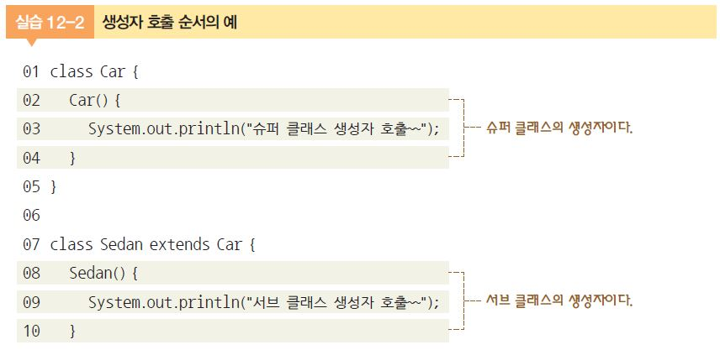
Section 01 클래스의 상속(7)
인스턴스가 생성되면 자동으로 먼저 ‘슈퍼 클래스 생성자 내용’ 실행, 다음으로 ‘서브 클래스 생성자 내용’ 호출

Slide 11
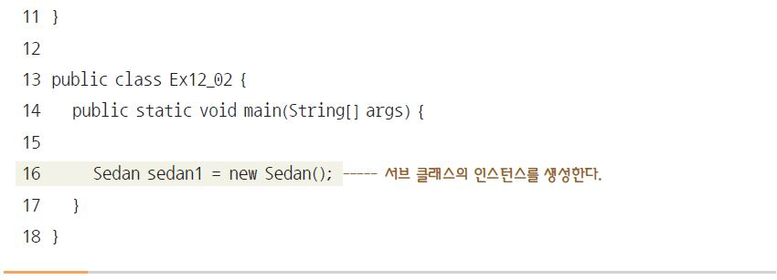
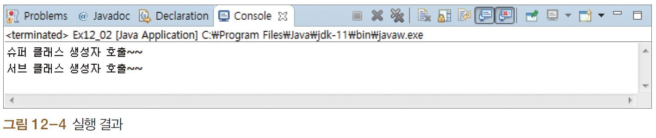
Section 01 클래스의 상속(8)

Slide 12
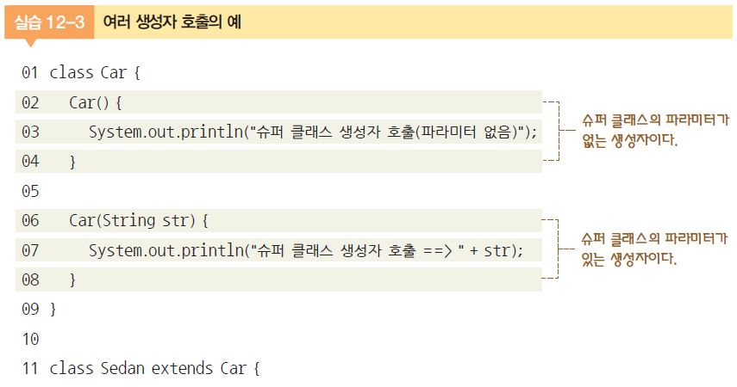
Section 01 클래스의 상속(9)
여러 개의 생성자가 있을 때 슈퍼 클래스의 생성자 호출
파라미터만 다르다면 생성자를 여러 개 만들 수 있음.

Slide 13
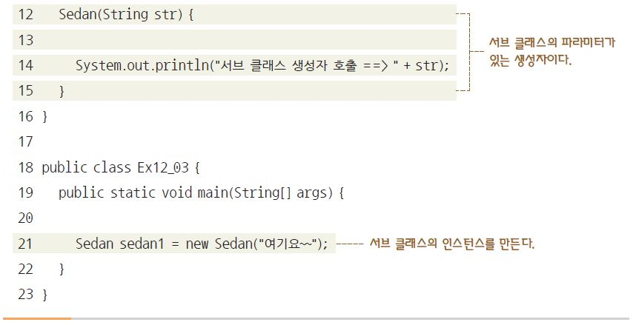
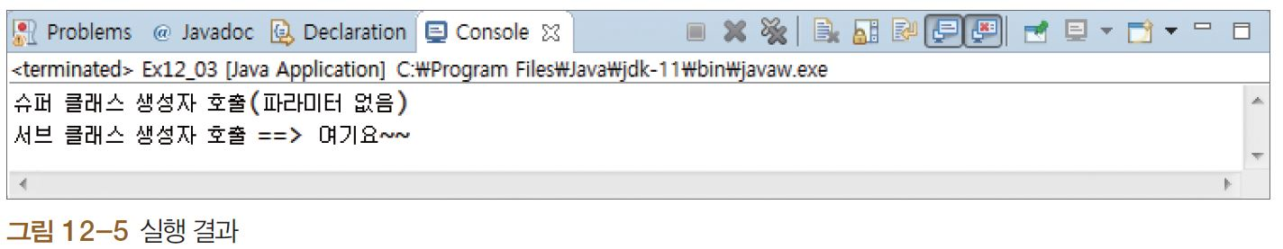
Section 01 클래스의 상속(10)

Slide 14


Section 01 클래스의 상속(11)
강제 슈퍼 클래스의 Car(String str) 생성자 호출 방법
[실습 12-3]의 13행에 다음과 같이 한 행을 추가
다음과 같이 슈퍼 클래스의 Car(String str) 생성자가 먼저 호출
super( )를 사용 시 주의점 : 서브 클래스의 생성자 코드 중에서 첫 번째 행에 나와야 함

Slide 15
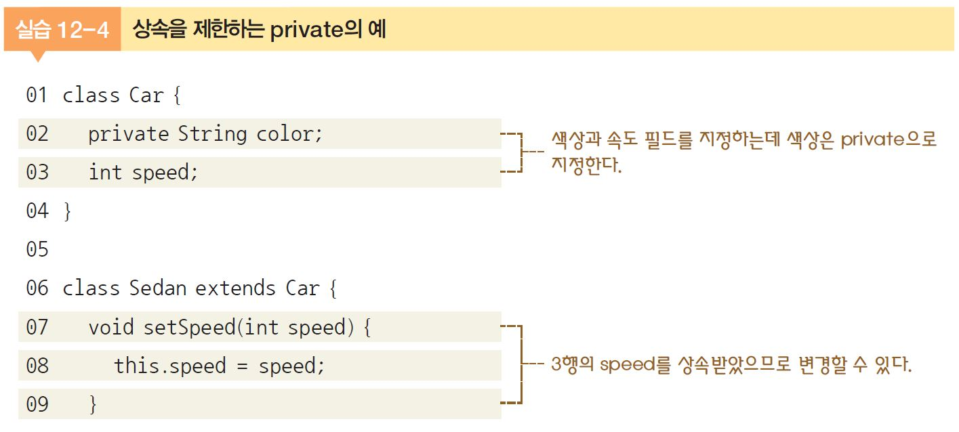
Section 01 클래스의 상속(12)
상속의 제한과 오버라이딩
상속의 제한
슈퍼 클래스의 필드와 메소드는 기본적으로 서브 클래스에 상속
슈퍼 클래스 중에서 일부를 서브 클래스로 상속하지 않으려면 private 접근 제어 수식어 사용.
private으로 지정된 필드나 메소드는 서브 클래스로 상속되지 않음

Slide 16
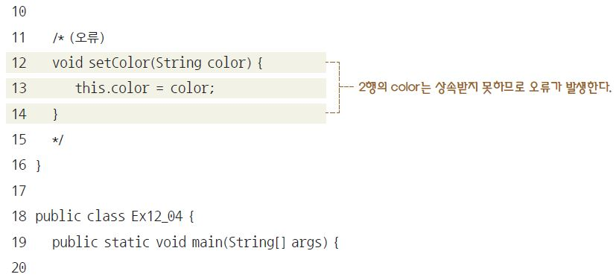
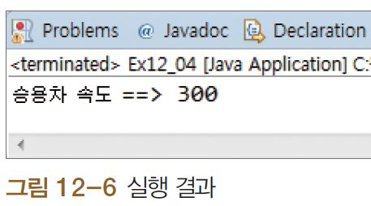
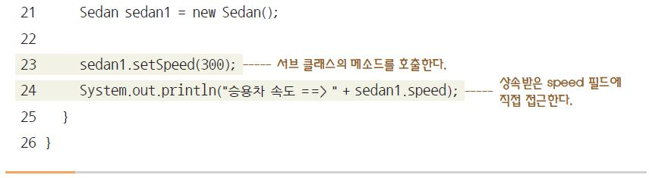
Section 01 클래스의 상속(13)

Slide 17
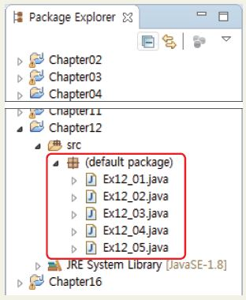
저자 한마디
패키지
패키지 : 클래스를 모아놓은 묶음
이클립스의 Package Explorer에서 확인하면 [프로젝트명] >> [src] >> [(default package)] 안에 클래스(*.java)가 모두 있기 때문에 각 장의 코드는 같은 패키지에 있음.

Slide 18
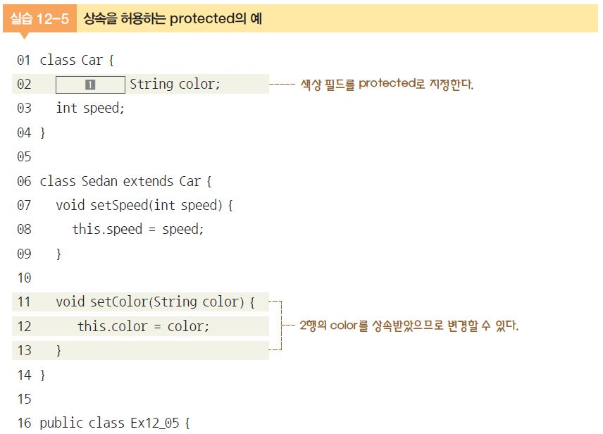
Section 01 클래스의 상속(14)

Slide 19
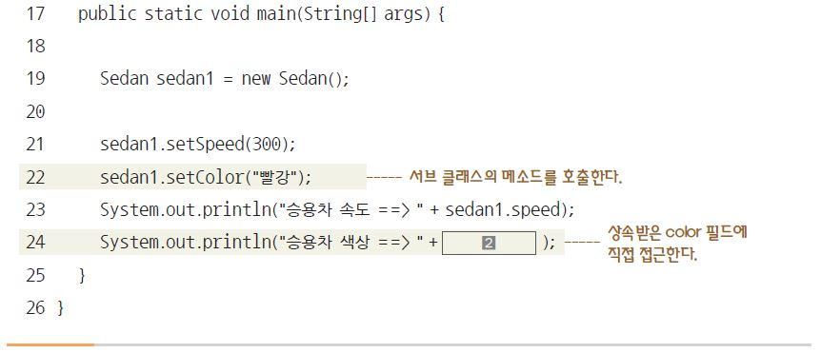
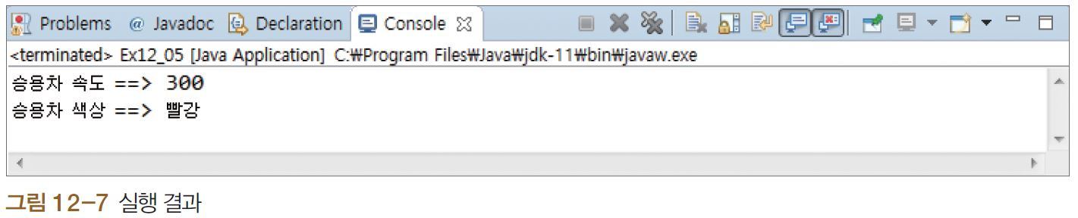
Section 01 클래스의 상속(15)

Slide 20
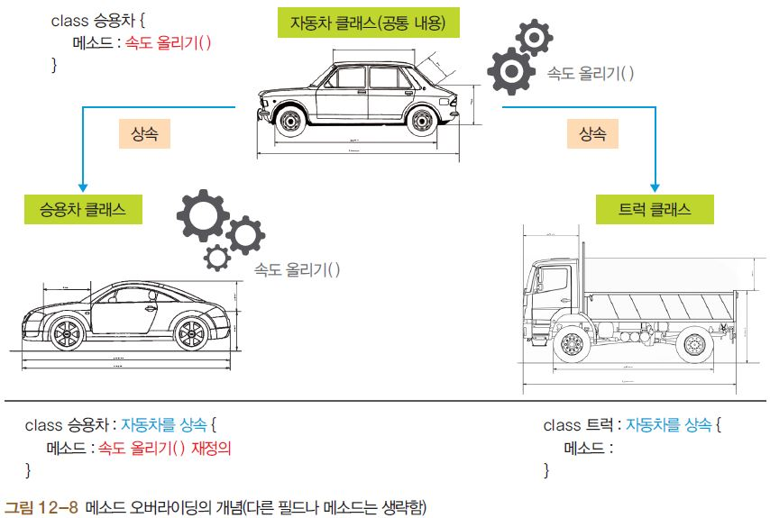
Section 01 클래스의 상속(16)
메소드 오버라이딩 : 상위 클래스의 메소드를 하위 클래스에서 재정의하는 것

Slide 21
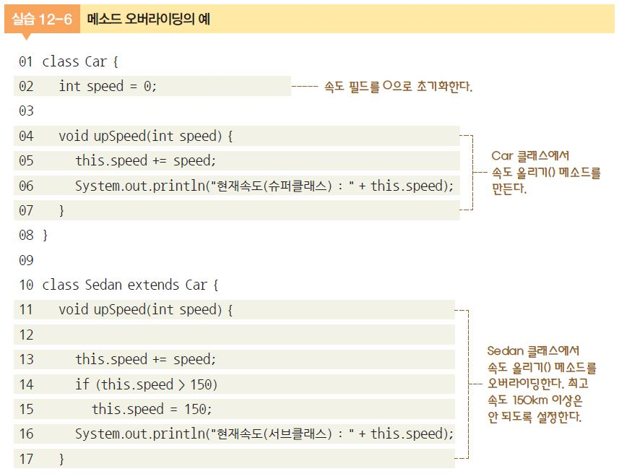
Section 01 클래스의 상속(17)

Slide 22
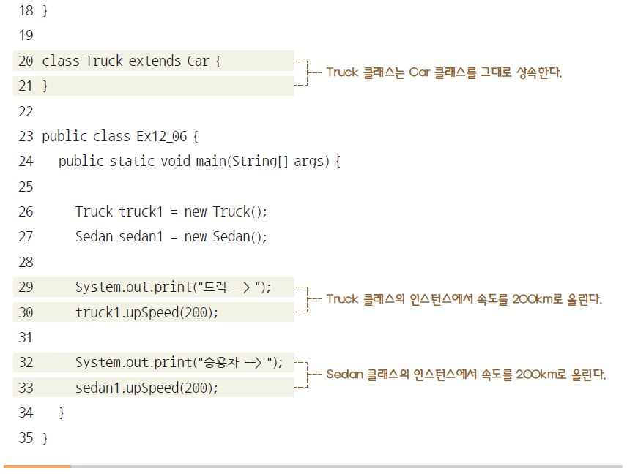
Section 01 클래스의 상속(18)

Slide 23
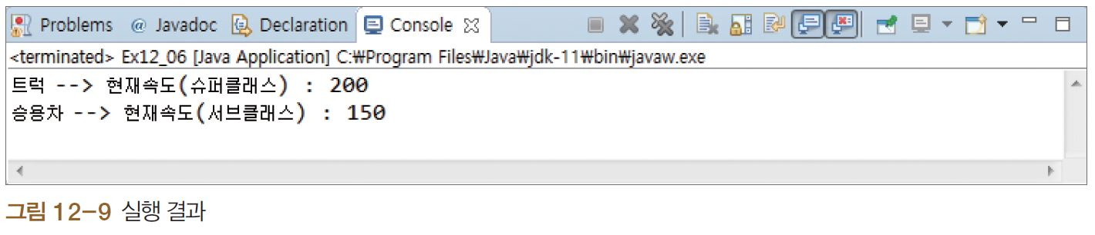
Section 01 클래스의 상속(19)

Slide 24
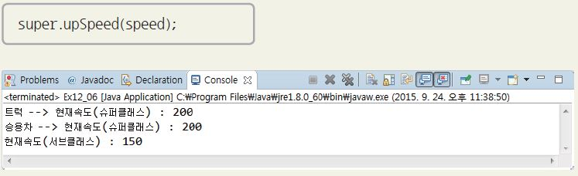
저자 한마디
슈퍼 클래스의 메소드 호출
서브 클래스에서 슈퍼 클래스의 메소드 강제로 호출하려면 ‘super.메소드이름( )’으로 호출
예를 들어 [실습 12-6]의 12행에 다음과 같은 한 줄을 추가하고 실행하면 Car 클래스의 upSpeed( )가 호출.

Slide 25
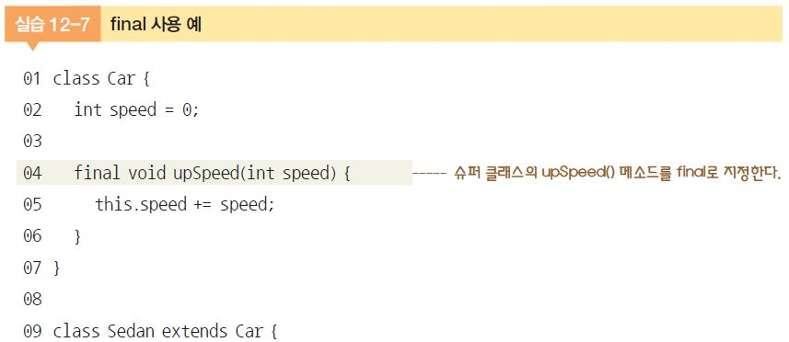
Section 01 클래스의 상속(20)
메소드 오버라이딩의 제한 : final
슈퍼 클래스에서 메소드의 오버라이딩을 막으려면 메소드 앞에 ‘final’ 키워드를 붙임. 이렇게 하면 이후로 해당 메소드는 서브 클래스에서 오버라이딩을 할 수 없고 슈퍼 클래스에서 정의한 대로 사용.
만약 final을 필드 앞에 붙이면 그 필드의 내용 변경 불가. 일반적으로 final을 붙이는 필드는 상수처럼 고정된 형태, 주로 static과 함께 클래스 변수를 상수처럼 지정하는 데 사용

Slide 26
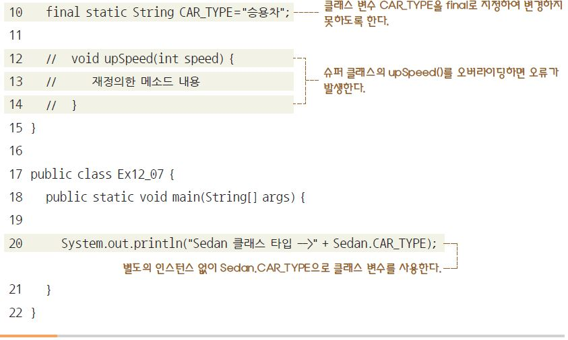
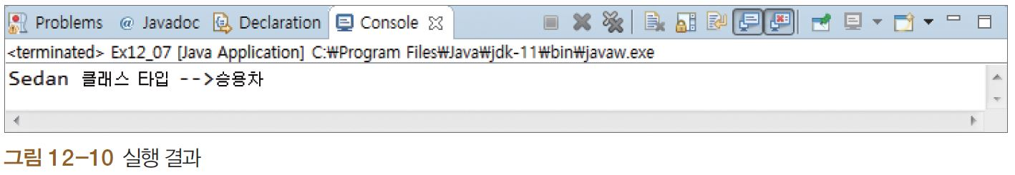
Section 01 클래스의 상속(21)

Slide 27


Section 01 클래스의 상속(22)
JAVA에서 제공되는 수학 계산을 위한 Math 클래스의 PI(원주율) 정의.
반지름이 5인 원의 면적 구하기 위한 코드

Slide 28
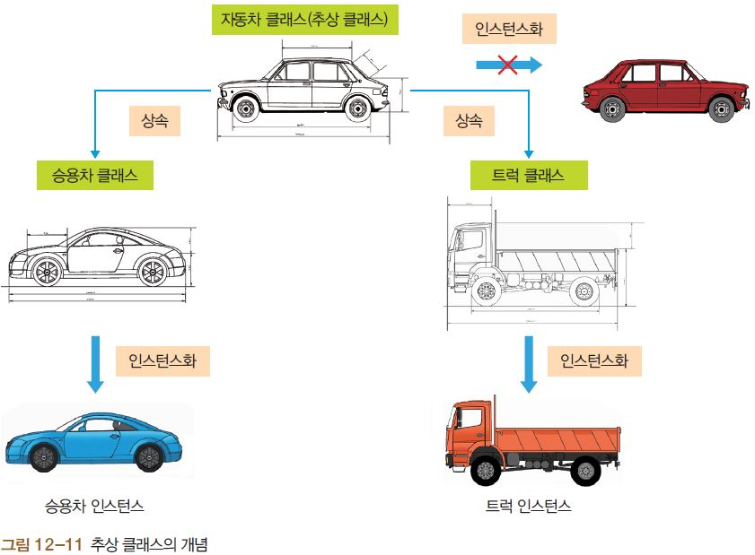
Section 02 추상 클래스(1)
추상 클래스
추상 클래스의 개념
일반 클래스와 인스턴스 생성 불가능하여 추상 클래스 사용하려면 서브 클래스에서 추상 클래스 상속 후 서브 클래스의 인스턴스 생성해야 함.

Slide 29
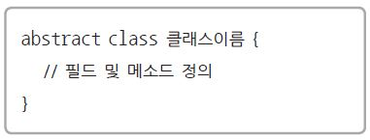
Section 02 추상 클래스(2)
추상 클래스를 만들기 위해서는 클래스 이름 앞에 abstract 키워드 사용

Slide 30
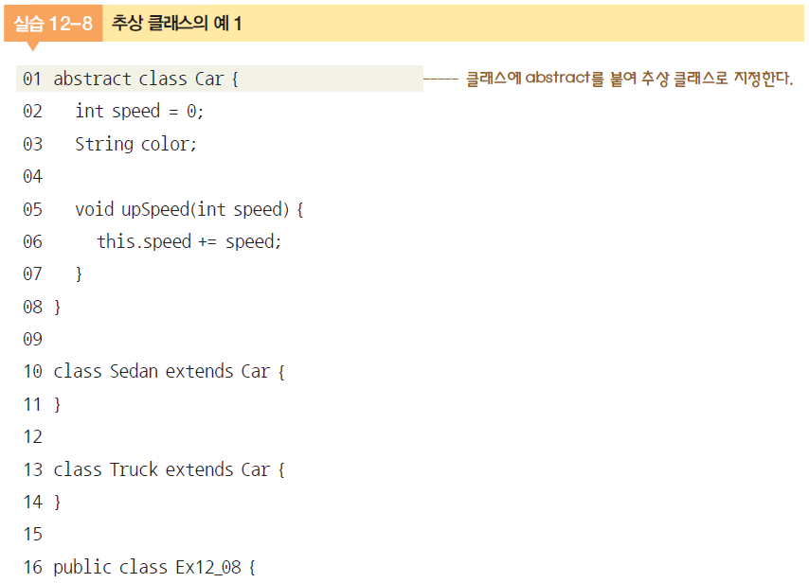
Section 02 추상 클래스(3)
추상 클래스의 구현

Slide 31
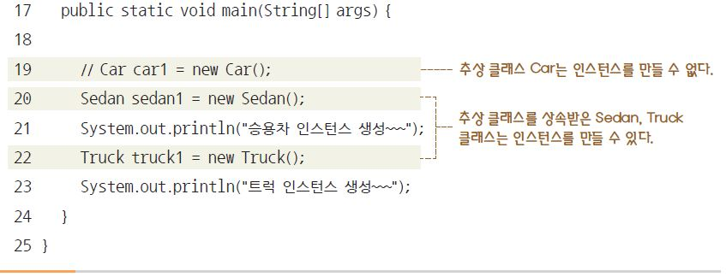
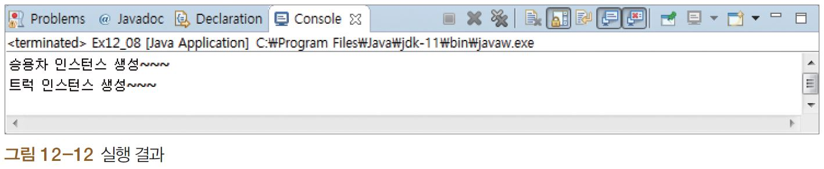
Section 02 추상 클래스(4)

Slide 32


Section 02 추상 클래스(5)
추상 메소드
추상 메소드의 개념
추상 메소드(abstract method)는 본체 코드가 존재하지 않음(즉 본체가 없는 껍데기 메소드)
추상 메소드 만드는 형식
upSpeed( )를 추상 메소드로 정의

Slide 33
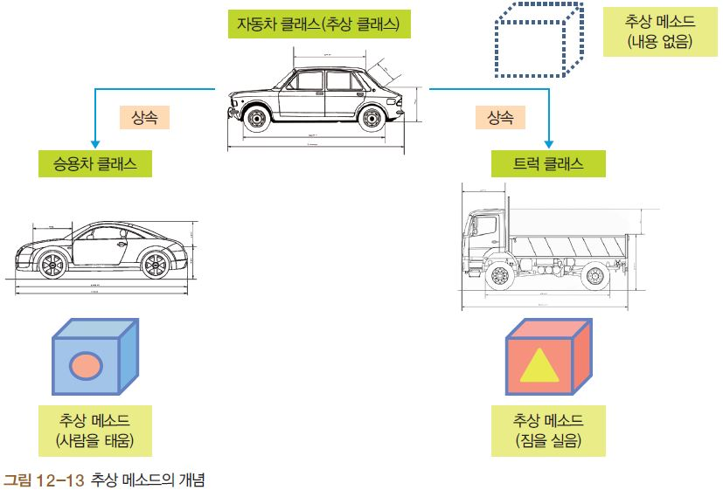
Section 02 추상 클래스(6)
추상 메소드 목적 : 상속받은 서브 클래스에서 오버라이딩하여 사용하기 위함. 즉 슈퍼 클래스에서는 추상 메소드로 메소드의 껍데기만 만들어놓고, 실제 내용은 각각의 서브 클래스에서 채워넣음

Slide 34
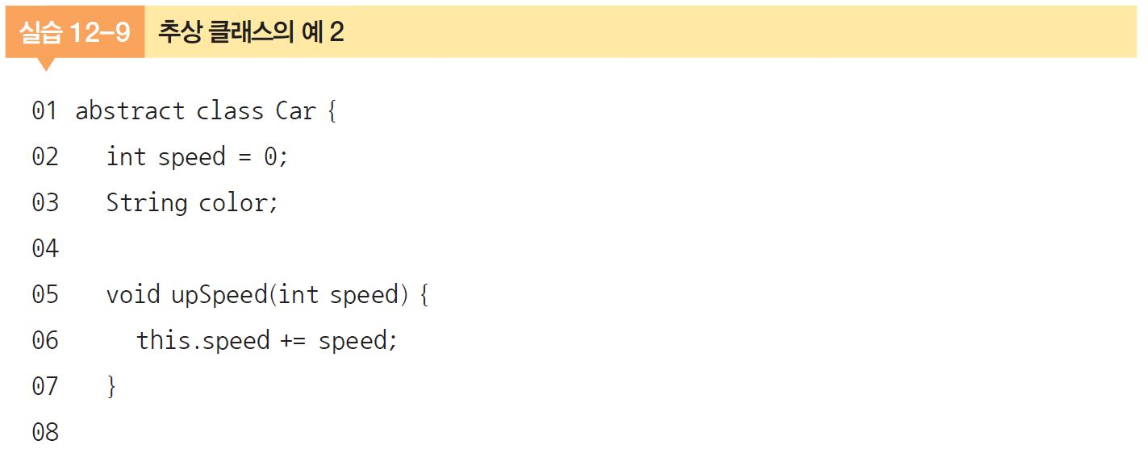
Section 02 추상 클래스(7)
추상 메소드의 구현

Slide 35
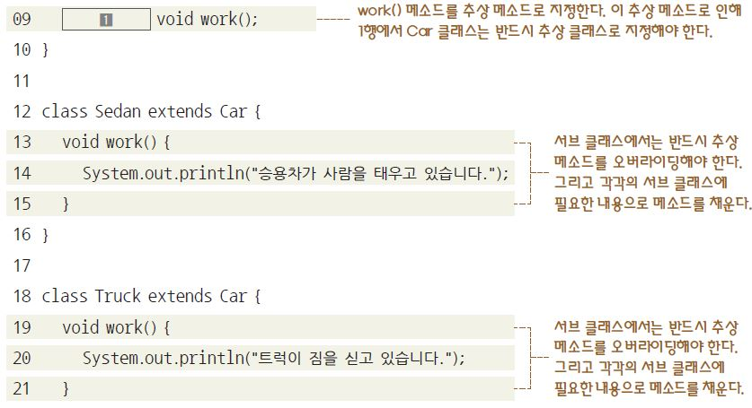
Section 02 추상 클래스(8)

Slide 36
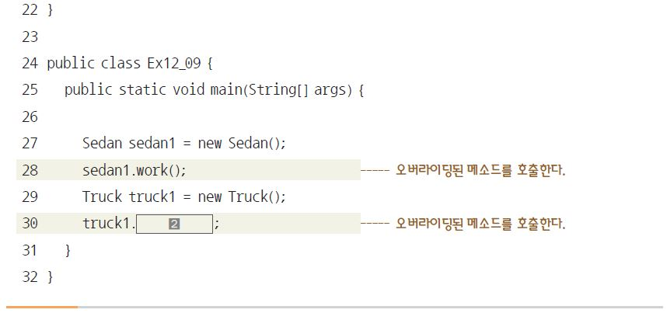
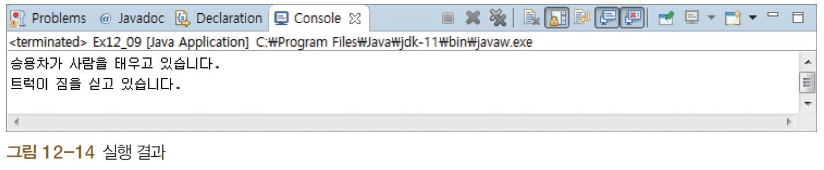
Section 02 추상 클래스(9)

Slide 37
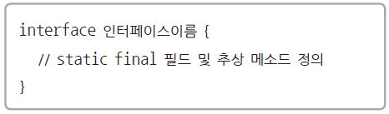
Section 03 인터페이스(1)
인터페이스의 개념
인터페이스도 추상 클래스와 마찬가지로 직접 인스턴스 생성 불가
차이점 : 인터페이스는 필드, 추상 메소드를 가질 수 있지만 추상 클래스와 달리 일반 메소드, 생성자를 가질 수 없음. 또한 필드도 static final을 붙인 상수화한 필드만 사용할 수 있으며 반드시 초기화해야 함.
인터페이스의 형태

Slide 38
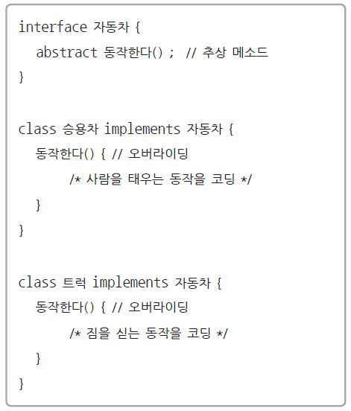
Section 03 인터페이스(2)
자동차 인터페이스를 사용한 구현

Slide 39
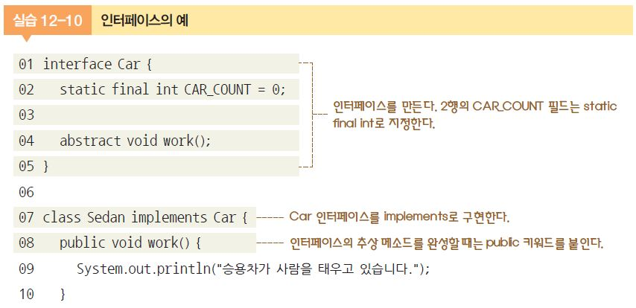
Section 03 인터페이스(3)
인터페이스 구현

Slide 40
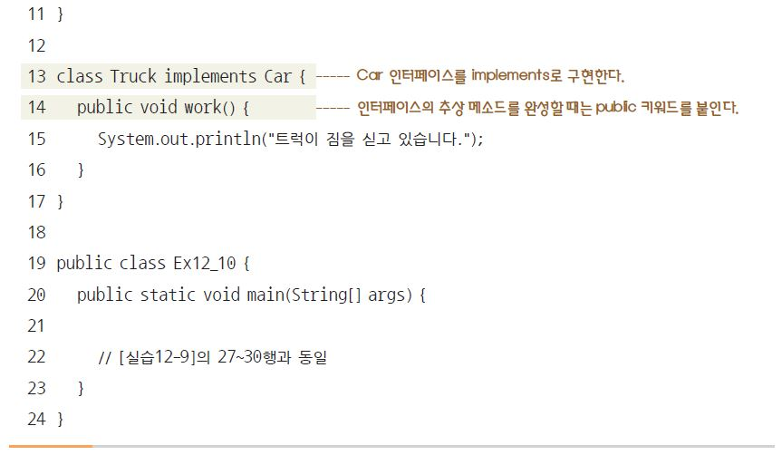
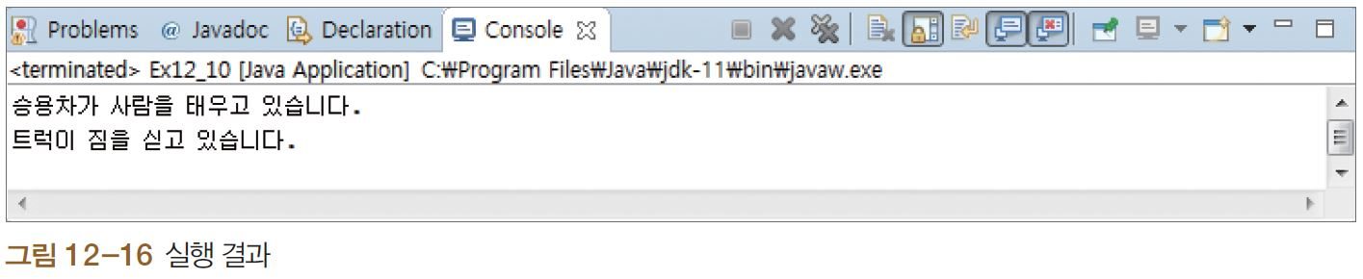
Section 03 인터페이스(4)

Slide 41
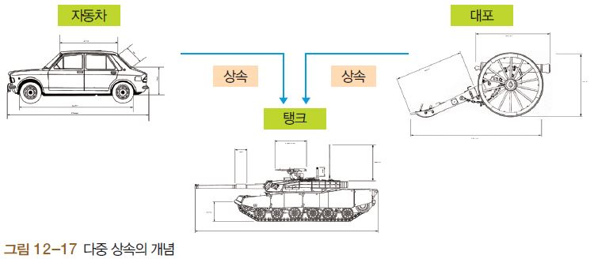
Section 03 인터페이스(5)
다중 상속 : 여러 개의 클래스에서 상속받는 것

Slide 42
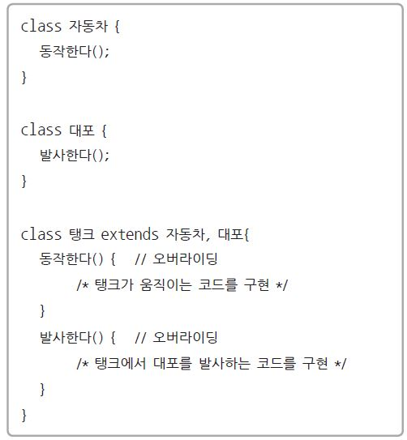
Section 03 인터페이스(6)
다중 상속의 코드 표현

Slide 43
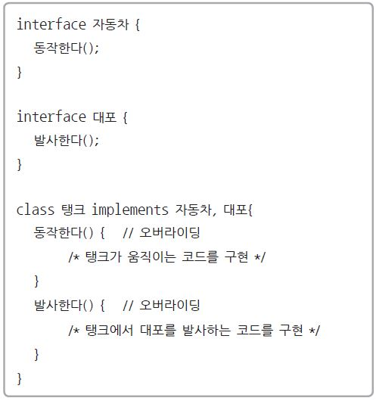
Section 03 인터페이스(7)
인터페이스 구현(JAVA는 다중 상속 허용 않음. 그 대안으로 인터페이스가 다중 상속 허용)

Slide 44
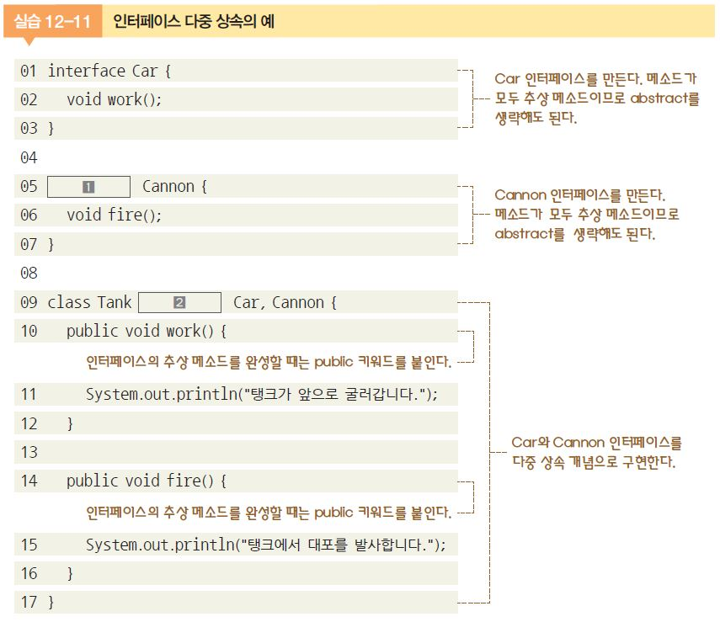
Section 03 인터페이스(8)

Slide 45
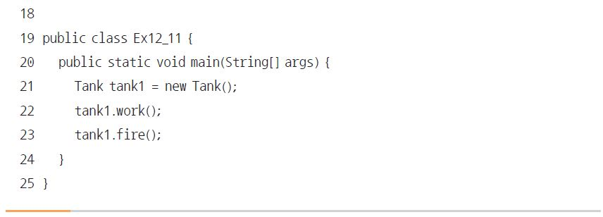

Section 03 인터페이스(9)

Slide 46

Section 03 인터페이스(10)
일반 클래스, 추상 클래스, 인터페이스의 비교

